Slide 1

第十五章
测试传统的应用系统

Slide 2
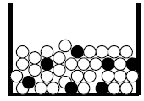
软件测试基础——可测试性
测试相当于从右边容器中拿出球
  白球：导致正确输出的输入
  黑球：导致错误输出的输入
测试的有效性：在n次尝试中，拿到多少黑球？
越多越好
可测试性：一次尝试中拿到黑球的可能性
可测试性差
低效的测试
严重的故障

Slide 3
软件可测试性(II)
提高软件质量与提高软件可测试性的区别
  软件质量：模块化、信息隐藏、良好的接口、重用、代码审查、测试
  软件可测试性：关注高风险区域（定位黑球）、增加可观察性（获得黑球）、知道正确的值（确认黑球）

Slide 4
软件可测试性（III）
  计算机能够被测试的容易程度
  受以下方面影响：
    可操作性 -你所看到的就是你所测的
    可控制性 -对软件控制的越好，测试越能被自动执行和优化
    可分解性 -通过控制测试范围，能够很快地分解问题，完成更灵巧的再测试
    简单性 -需要测试的内容越少，测试的速度越快
    稳定性 -变更越少，对测试的破坏越小
    易理解性 -得到的信息越多，进行的测试越灵巧

Slide 5
测试特征——好的测试
高的有效性——发现错误的可能性较高
不冗余
最佳性——最佳品种
  使用最有可能发现所有类错误的测试
适当的复杂性——不太简单也不太复杂
  防止错误被“掩盖”

Slide 6
测试的原则
原则1: 测试显示缺陷的存在
原则2: 穷尽测试是不可能的
原则3: 测试的尽早介入
原则4: 缺陷的集群性
原则5: 杀虫剂悖论
原则6: 测试活动依赖于测试内容
原则7: 没有失效不代表系统是可用的
原则8: 测试的标准是用户的需求
原则9: 尽早定义产品的质量标准
原则10: 测试贯穿于整个生命周期
原则11: 第三方或独立的测试团队

Slide 7
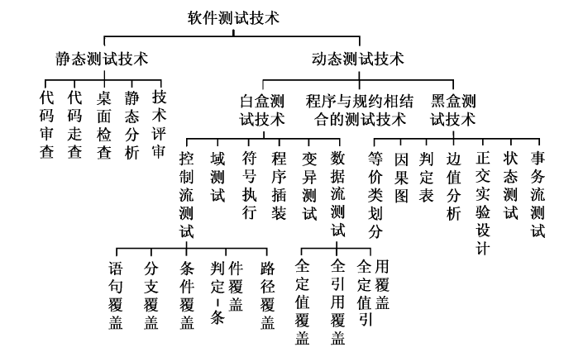
软件测试技术分类

Slide 8

软件测试技术
黑盒测试/白盒测试
  从要不要看代码部分来区分
动态测试/静态测试
  从要不要运行软件来区分

Slide 9
黑盒测试与白盒测试
黑盒测试
  在软件接口处进行测试，不需了解内部结构。
白盒测试
  检查软件的过程细节
  将获得“百分之百正确的程序”？
百分之百的正确性的测试前提是：通过所有的逻辑路径和相应的所有案例

Slide 10
黑盒测试与白盒测试
该程序大约有5²⁰，约为10¹⁴ 条可能的路径。如果有个理想的自动穷举测试机，在每一秒钟开发一个测试案例，并可进行运行评估，如果每天运行24小时，按每年365天不停顿地运行，那么需要3170年的时间来测试完所有的路径。
loop = 20 X
穷举不可能！

Slide 11
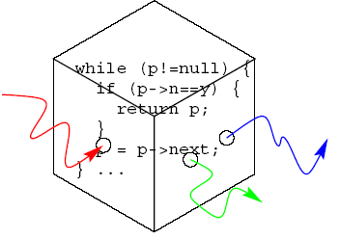
白盒测试（I）
把测试对象看做一个透明盒子，利用程序内部的逻辑结构及有关信息，设计或选择测试用例，对目标逻辑路径进行测试——也称为玻璃盒测试，一种测试用例设计方法
在测试早期进行
检查程序在不同点的状态，确定实际状态是否与预期状态一致。
又称结构测试或逻辑驱动测试

Slide 12
白盒测试（II ）
主要对程序模块进行如下的检查：
  对模块的所有独立的执行路径至少测试一次；
  对所有的逻辑判定，取“真”与取“假”的两种情况都至少测试一次；
  在循环的边界和运行界限内执行循环体；
  测试内部数据结构的有效性

Slide 13
白盒测试的主要内容
语句覆盖
•判定覆盖
•条件覆盖
•判定/条件覆盖
•条件组合覆盖
•路径覆盖
逻辑覆盖
控制
结构
测试
利用流图表示控制逻辑
确定覆盖测试路径上界的计算（环复杂度计算）
根据流图标识独立路径
用基本路径法导出测试案例
基本路径测试

Slide 14
基本路径测试
基本路径测试方法把覆盖的路径数压缩到一定限度内，程序中的循环体最多只执行一次。
它是在程序控制流图的基础上，分析控制构造的环路复杂性，导出基本可执行路径集合，设计测试用例的方法。设计出的测试用例要保证在测试中，程序的每一个可执行语句至少要执行一次。

Slide 15
流图表示
流图（或程序图）
  一种简单的控制流表示方法
  圆：流图结点，表示一个或多个过程语句
    流程图中的处理框序列和一个菱形判定框可以映射为单个结点。
  箭头：边或连接，表示控制流，一条边必须终于一个节点
  由边和节点限定的区间称为域，计算区域时不要忘记区域外的部分

Slide 16
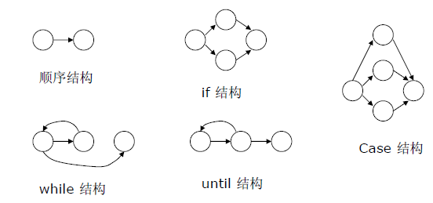
利用流图(flow graph )表示控制逻辑

Slide 17
流图
域：由边和结点限定的区间
1
1
2,3
2
6
4,5
R₂
3
7
R₃
8
R₁
6
4
9
R₄
7
8
5
10
9
11
10
11

Slide 18
独立程序路径
  任何贯穿程序的，至少引入一组新的处理语句或一个新条件的执行路径。
在图示的控制流图中，一组独立的路径是
path1：1 - 11
path2：1 - 2 - 3 - 4 - 5 - 10 - 1 - 11
path3：1 - 2 - 3 - 6 - 8 - 9 - 10 - 1 - 11
path4：1 - 2 - 3 - 6 - 7 - 9 - 10 - 1 - 11
路径 path1，path2，path3，path4组成了控制流图的一个基本路径集。
1
2,3
6
4,5
R₂
7
R₃
8
R₁
9
R₄
10
11

Slide 19
环路复杂性
程序的环路复杂性给出了程序基本路径集中的独立路径条数，这是确保程序中每个可执行语句至少执行一次所必需的测试用例数目的上界。
从流图来看，一条独立路径是至少包含有一条在其它独立路径中从未有过的边的路径。

Slide 20
计算环路复杂性
环形复杂度计算方法：
  流图的区域数量应该对应于环路复杂度
  给定流图G的环路复杂度V(G)定义为：V(G)=E-N+2
    其中：E为流图中的边数量，N为流图中的节点数量
  给定流图G的环路复杂度V(G)也可以定义为：V(G)=P+1
    其中：P为流图中的判断节点数量

Slide 21
导出测试用例
画出流图
  合并顺序执行的语句
  分离判定语句中的不同条件
确定所得流图的环复杂性
  确定了线性独立路径的数量
确定独立路径集
准备测试用例集
测试每条独立路径

Slide 22
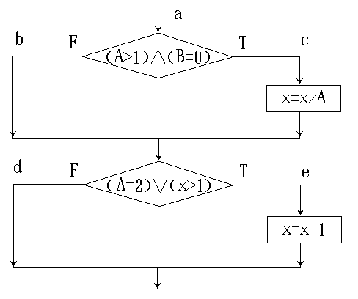

Slide 23
1
A>1
B=0
X=X/A
A=2
X>1
X=X+1
2
3
4
5
1-4-5-7
1-4-5-6-7
1-4-6-7
1-2-4-6-7
1-2-3-4-6-7
6
7

Slide 24
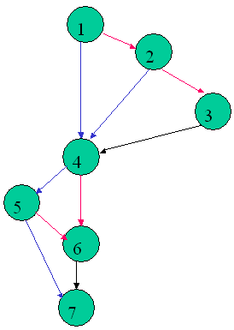
测试用例格式：
[输入的(A,B,X), 输出的(A,B,X)]
1-4-5-7 [(0,1,0), (0,1,0)]
1-4-5-6-7 [(0,1,2), (0,1,3)]
1-4-6-7 （不可能）
1-2-4-6-7 [(2,1,1), (2,1,2)]
1-2-3-4-6-7 [(2,0,2), (2,0, 2)]
A>1
B=0
X=X/A
A=2
X>1
X=X+1

Slide 25
控制结构测试
条件测试
  基于模块中包含的逻辑条件，设计测试用例
  使得程序中每个判断的每个条件的可能取值至少执行一次
数据流测试
  根据变量的定义和使用位置来选择测试路径
循环测试
  侧重于循环的有效性

Slide 26
条件测试
对于第一个判断：
1）A＞1取真为T₁，取假为F₁
2）B＝0取真为T₂，取假为F₂
对于第二个判断：
3）A＝2取真为T₃，取假为F₃ 4）X＞1取真为T₄，取假为F₄
  测试用例 覆盖分支 条件取值
【(2, 0, 4)，(2, 0, 3)】 L₁(c, e) T₁T₂T₃T₄
【(1, 0, 1)，(1, 0, 1)】 L₂(b, d) F₁T₂F₃T₄
【(2, 1, 1)，(2, 1, 2)】 L₃(b, e) T₁F₂T₃F₄

Slide 27
语句测试
保证每条语句至少执行一次
输入(A,B,X) | 输出(A,B,X)
(2,0,4) | (2,0,3)

Slide 28
分支测试
保证每个分支至少执行一次
输入(A,B,X) | 输出(A,B,X)
(1,1,1) | (1,1,1)
(2,0,4) | (2,0,3)

Slide 29
数据流测试
数据定义点：数据被赋值的点。
数据使用点：数据被使用的点
  数据使用还可以被进一步分为计算性使用（C-USE)和判定性使用(P-USE)
y:=x₁+2
if(x₁<2) then goto L
定义
计算性使用
判定性使用

Slide 30
数据流测试
Def | C-use | P-use
x, y
z | x
 |  | z, y
w | x
y | y
 | x, y, w, z
1. read (x, y);
2. z = x + 2;
3. if (z < y)
4 w = x + 1;
else
5. y = y + 1;
6. print (x, y, w, z);

Slide 31
定义使用关联
read (z)
x = 0
y = 0
if (z  0)
{
x = sqrt (z)
if (0  x && x  5)
y = f (x)
else
y = h (z)
}
y = g (x, y)
print (y)
变量 z的定义使用关联

Slide 32
定义使用关联
read (z)
x = 0
y = 0
if (z  0)
{
x = sqrt (z)
if (0  x && x  5)
y = f (x)
else
y = h (z)
}
y = g (x, y)
print (y)
变量 x的定义使用关联.

Slide 33
定义使用关联
read (z)
x = 0
y = 0
if (z  0)
{
x = sqrt (z)
if (0  x && x  5)
y = f (x)
else
y = h (z)
}
y=g (x, y)
print (y)
变量 y的定义使用关联.

Slide 34
1 i = get_a_number_from_console();
2 j = get_a_number_from_console();
3 if (a<30) {
4 i= get_a_number_from_console();
5 } else {
6 j=5;
7 }
8 if (a>b) {
9 i=8;
10 j=6;
11 } else {
12 printf("%d\n",j);
13 }
14 if (b<30) {
15 printf("%d\n",i);
16 j=6;
17 } else {
18 printf("%d\n",i);
19 }
哪些行是变量i的定义点?
Lines 1, 4, and 9.

Slide 35
1 i = get_a_number_from_console();
2 j = get_a_number_from_console();
3 if (a<30) {
4 i= get_a_number_from_console();
5 } else {
6 j=5;
7 }
8 if (a>b) {
9 i=8;
10 j=6;
11 } else {
12 printf("%d\n",j);
13 }
14 if (b<30) {
15 printf("%d\n",i);
16 j=6;
17 } else {
18 printf("%d\n",i);
19 }
哪些行是变量i的使用点?
Lines 15 and 18.

Slide 36
1 i = get_a_number_from_console();
2 j = get_a_number_from_console();
3 if (a<30) {
4 i= get_a_number_from_console();
5 } else {
6 j=5;
7 }
8 if (a>b) {
9 i=8;
10 j=6;
11 } else {
12 printf("%d\n",j);
13 }
14 if (b<30) {
15 printf("%d\n",i);
16 j=6;
17 } else {
18 printf("%d\n",i);
19 }
变量i的存在哪些定义使用对？
六对（五对可行）
1-18 (a=35, b=42)
1-15 (不可行)
4-15 (a=25, b=28)
4-18 (a=25, b=30)
9-15 (a=29, b=25)
9-18 (a=35, b=34)

Slide 37
循环测试
简单循环
嵌套循环
串接循环
非结构化循环

Slide 38
简单循环
如果N是允许通过循环的最大次数
  跳过整个循环
  只有一次通过循环
  两次通过循环
  M次通过循环， M<N
  N-1，N，N+1次通过循环

Slide 39
public class loopdemo
{
private int[] numbers = {5,-3,8,-12,4,1,-20,6,2,10};
public int findTotal(int numItems) {
int total = 0;
if (numItems <= 10)
{
for (int count=0; count < numItems; count = count + 1)
{
if (numbers[count] > 0)
total = total + numbers[count];
}
}
return total;
}
}

Slide 40
public void testOne()
{
loopdemo app = new loopdemo();
assertEquals(0, app.findTotal(0));
assertEquals(5, app.findTotal(1));
assertEquals(5, app.findTotal(2));
assertEquals(17, app.findTotal(5));
assertEquals(26, app.findTotal(9));
assertEquals(36, app.findTotal(10));
assertEquals(0, app.findTotal(11));
}

Slide 41
简单循环（例）
k=i;
for(j=i+1; j<=n; j++)
if(A[j]<A[k]) then k=j;
测试用例：
循环 | i | n | A[i] | A[i+1] | A[i+2] | k
0 | 1 | 1 |  |  |  | 1
1 | 0 | 1 | 1 | 2 |  | 0
 |  |  | 2 | 1 |  | 1
2 | 1 | 3 | 1 | 2 | 3 | 1
 |  |  | 2 | 1 | 3 | 2
 |  |  | 3 | 2 | 1 | 3
 |  |  | 2 | 3 | 1 | 3

Slide 42
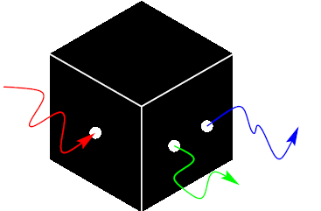
黑盒测试
把测试对象看做一个黑盒子：测试人员完全不考虑程序内部的逻辑结构和内部特性，只依据程序的需求规格说明书，检查程序的功能是否符合它的功能说明。
又叫做功能测试
在测试后期进行

Slide 43
黑盒测试(II)
主要是为了发现以下错误:
  是否有不正确或遗漏了的功能?
  在接口处，输入能否正确地接受? 能否输出正确的结果?
  是否有数据结构错误或外部信息(例如数据文件)访问错误?
  性能上是否能够满足要求?
  是否有初始化或终止性错误?

Slide 44
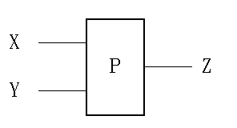
黑盒测试(III)
穷举不可行
  程序P的输入为X和Y；输出为Z。在字长为32位的计算机上运行。X、Y取长整数，按黑盒方法进行穷举测试
  可能采用的测试用例数：2³²×2³²＝2⁶⁴，如果测试一组数据需要1毫秒，一年工作365×24小时，完成所有测试需5亿年。

Slide 45
黑盒测试的测试用例设计
等价类划分
边界值分析
错误推测法
因果图

Slide 46
等价类划分
等价类划分是一种典型的黑盒测试方法，使用这一方法时，完全不考虑程序的内部结构，只依据程序的规格说明来设计测试用例。
等价类划分方法把所有可能的输入数据，即程序的输入域划分成若干部分，然后从每一部分中选取少数有代表性的数据做为测试用例。

Slide 47
等价类划分
使用这一方法设计测试用例要经历划分等价类（列出等价类表）和选取测试用例两步。
划分等价类
等价类是指某个输入域的子集合。在该子集合中，各个输入数据对于揭露程序中的错误都是等效的。测试某等价类的代表值就等价于对这一类其它值的测试。

Slide 48
等价类划分
等价类的划分有两种不同的情况：
① 有效等价类：是指对于程序的规格说明来说，是合理的，有意义的输入数据构成的集合。
② 无效等价类：是指对于程序的规格说明来说，是不合理的，无意义的输入数据构成的集合。
在设计测试用例时，要同时考虑有效等价类和无效等价类的设计。

Slide 49
等价类划分方法
划分等价类重要的是：集合的划分，划分为互不相交的一组子集，而子集的并集是整个集合。
下面给出四条确定等价类的原则。

Slide 50
等价类划分方法1
划分等价类的原则。
(1) 如果输入条件规定了一个取值范围，或值的个数，则可以确立一个有效等价类和两个无效等价类。
例如：成年人每分钟的心跳60-100之间为正常。
有效等价类：60-100
无效等价类：<60 和 >100

Slide 51
等价类划分方法2
若输入条件需要特定的值，则可以定义一个有效等价类和两个无效等价类。
例如：一个学生只能选修1~~3门课
有效等价类： 选修1~~3门
无效等价类： 不选 或 选修超过3门

Slide 52
等价类划分方法3
3、在若输入条件指定集合的某个元素，则可以定义一个有效等价类和一个无效等价类。
例如：输入数据为省份的选择。
当输入‘青海’、‘福建’、‘浙江’。这些都是有效值。
当输入‘福州’，就是无效值。

Slide 53
等价类划分方法4
4、在输入条件是布尔值的情况下，可确定一个有效等价类和一个无效等价类。
例如：单选的选中与不选中。
○男生 ●女生

Slide 54
等价类划分
测试用例设计步骤
  设计一个新方案以尽可能多地覆盖尚未被覆盖的有效等价类；重复这一步骤直到所有有效类都被覆盖为止
  设计一个新方案以覆盖一个且仅一个尚未被覆盖的无效等价类；重复这一步骤直到所有无效类都被覆盖为止。（通常程序执行一个错误后即不继续检测其它错误，故每次只测一个无效类）

Slide 55
边界值分析
边界值分析也是一种黑盒测试方法，是对等价类划分方法的补充。
人们从长期的测试工作经验得知，大量的错误是发生在输入或输出范围的边界上，而不是在输入范围的内部。因此针对各种边界情况设计测试用例，可以查出更多的错误。
注意： ① 程序最容易在边界发生错误； ② 通常与等价划分结合进行。

Slide 56
边界值分析
  多数错误出现在输入域的边界处，而不是在 “中间”
  指导原则
    若输入条件指定为以a和b为边界的范围，则测试用例应该包括a,b,略大于a和略小于b
    若输入条件为一组值，则测试用例应当执行其中的最大值和最小值
    以上指导原则也适用于输出条件
    若内部程序数据结构有预定义的边界值，要在其边界处测试数据结构

Slide 57
边界值分析
在做三角形计算时，要输入三角形的三个边长：A、B和C。 这三个数值应当满足
A＞0、B＞0、C＞0、
A＋B＞C、A＋C＞B、B＋C＞A。如果把六个不等式中的任何一个大于号“＞”错写成 “≥”，那就不能构成三角形。
应当选取正好等于，刚刚大于，或刚刚小于边界的值做为测试数据

Slide 58
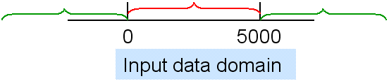
边界值分析（II）
    比较合适的测试用例集为：
    {-1, 0, 1, 4999, 5000, 5001}.

Slide 59
什么时候停止测试？
在测试时要争取发现尽可能多的错误。
发现错误越多，则存在潜在错误的可能性越大。
必须估计剩余的错误数，以决定是否该停止，也有助于评估代码的质量。
错误播种法：通过播种错误来估计错误数。
分别测试法：存在两个独立测试小组，综合两小组测试结果来估计剩余错误数。

Slide 60
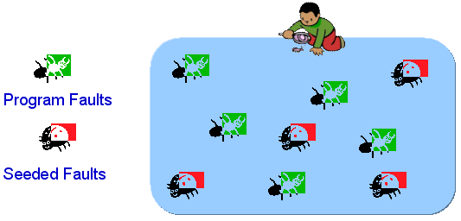
错误播种法
一个成员向程序中加入若干错误（种子错误）.
其它成员找出错误（包括种子与非种子错误）
假设：种子错误与实际错误的复杂度与种类一致
  难以做到
这样，种子错误发现的比例应该与非种子错误发现的比例相同。

Slide 61
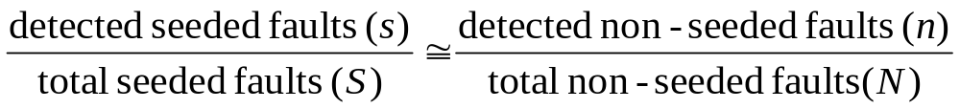
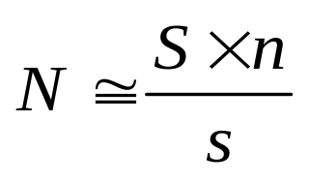
错误播种法（II）
比例可以表示为:
例
  一个程序被播种了100个错误，测试团队发现了70个，则测试团队也将发现70%的实际错误（遗留30%）

Slide 62

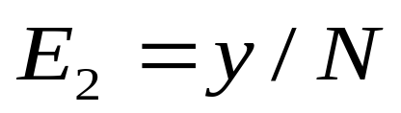
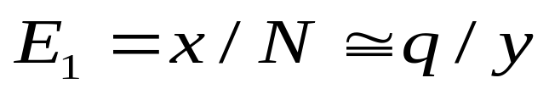
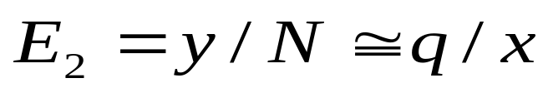
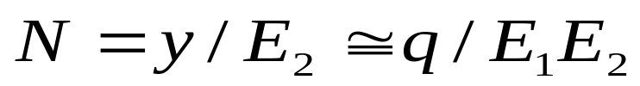
分别测试法
设1组发现了 x个错误，2组发现了 y 个错误，其中 q 个错误由两组共同发现.
则每一组的有效性可以计算如下：
N 是程序的总错误数.
  需要估计 N.
  假设: 组1发现所有错误的效率不变

Slide 63
分别测试法（例）
设组 1 发现了25个错误, 组2发现了 30 个错误, 其中15个错误被两组同时发现：
  x = 25, y = 30, q = 15.
  E₁ = 15/30 = 0.5, E₂ = 15/25 = 0.6.
  则 N = 15/(0.5*0.6) = 50 个错误

Slide 64
面向对象测试方法
困难
  封装可能成为测试的一个障碍
    测试需要对象的状态
  继承提出了额外的挑战
    每个新的应用环境需要重新测试
    如果子类用在一个完全不同的环境中，则超类的测试用例将具有较小的可用性，必须设计新的测试用例
一些传统的测试方法可以应用

Slide 65
面向对象测试方法(II)
基于故障测试
  设计最有可能发现似然故障的测试
  假设一组似乎可能出现的故障，派生测试用例证明每个假设
基于场景的测试
  关心用户做什么，而不是产品做什么

Slide 66
面向对象测试方法(III)
面向对象的随机测试
  可以随机产生操作序列
类级划分测试
  基于状态划分：根据改变状态的能力对类操作进行分类操作
  基于属性划分：根据使用的属性进行划分类操作
  基于类别划分：根据每个操作所完成的一般功能进行划分类操作

Slide 67
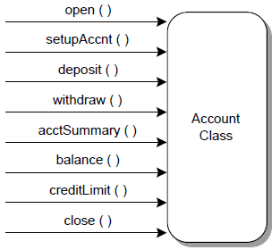
最小测试序列：
open •setup • deposit • withdraw • close

Slide 68
一般测试序列模板：
open •setup • deposit •{deposit | withdraw | balance | accSummary | creditLimit}^{n} • withdraw • close

Slide 69
操作 | 期待输出 | 期待状态
open(a/c-no=12345) | 开户 | balance=0, creditLimit=0
setupAccnt(creditLimit=2000.00) | 启动 | creditLimit=2000.00
deposit(amount=150.00) | 存款成功 | balance=150.00
deposit(amount=2000.00) | 存款成功 | balance=2150.00
balance() | 返回2150.00 | balance=2150.00
withdraw(1500.00) | 返回1500.00 | balance=650.00
close(a-cno=12345) | 失败（余额非0） | --

Slide 70
操作分为：改变状态操作集、不改变状态操作集
改变状态集：deposit , withdraw
不改变状态集: balance, acctSummary, creditLimit
用例1：open • setupAccnt • deposit • deposit • deposit • withdraw • close
用例2：open • setupAccnt • deposit • creditLimit • acctSummary • withdraw • close

Slide 71
面向对象测试方法(IV)
多类随机测试
  对每个中间类（与其它类存在收/发消息关联的类），生成一系列的随机测试操作序列。这些操作将向其它服务类发送消息
  对于生成的消息，确定协作类和服务对象的操作
  对服务对象中的每个操作，确定它所发送的消息
  对每个消息，确定下一层被调用的操作并将其引入测试序列
从行为模型导出测试
  状态图辅助生成用于检查类的动态行为的测试序列

Slide 72
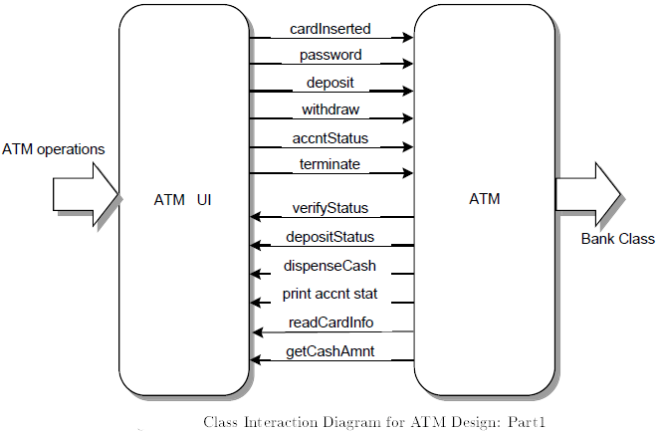

Slide 73
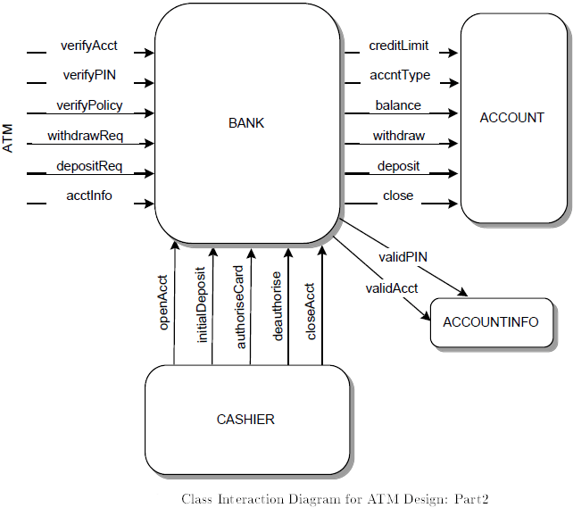
validationInfo

Slide 74
随机多类测试（例）
SeqSpec_{Bank} ⇒ verifyAcct • verifyPIN • ((verifyPolicy • withdrawReq) | depositReq | acctInfoReq)*
用例 ⇒ verifyAcct • verifyPIN • depositReq
verifyAcct : Bank 与 ValidationInfo协作
verifyPin : Bank 与 ValidationInfo协作
depositReq : Bank 与 Account协作

Slide 75
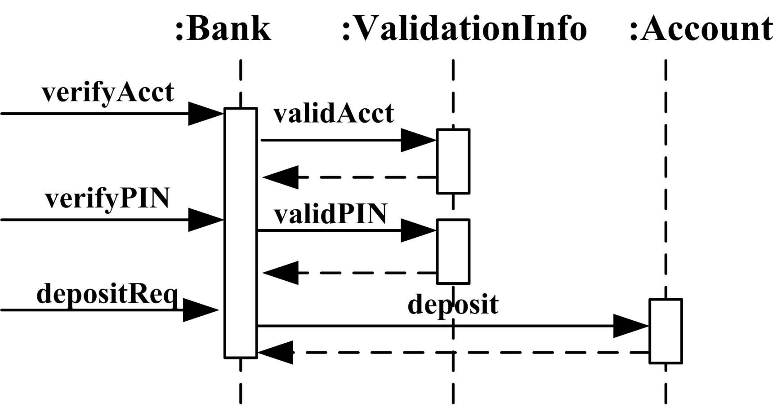

Slide 76
基于场景的测试
SeqSpec ⇒ insertCard • enterPIN • selectAccount • ((deposit • enterAmt) | (withdraw • enterAmt ) | acctInfo)* • terminate
用例1 ⇒ insertCard • enterPIN • selectAccount • acctInfo • terminate
用例2 ⇒ insertCard • enterPIN • selectAccount • withdraw • enterAmt • terminate

Slide 77
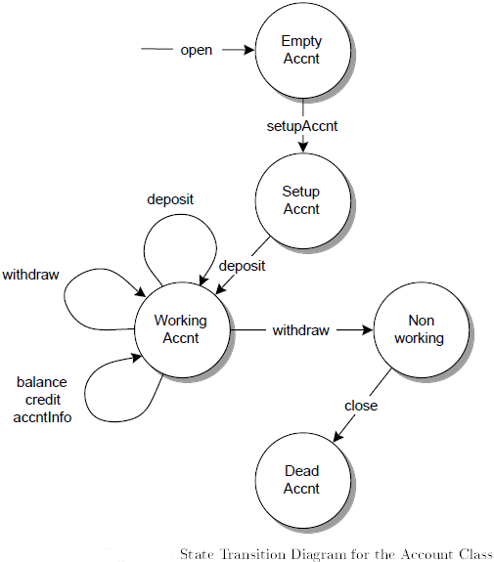

Slide 78
从行为模型导出测试用例（I）
用例1 ⇒ open • setupAccnt • deposit • withdraw • close
用例2 ⇒ open • setupAccnt • deposit • deposit • credit • withdraw • close
用例3 ⇒ open • setupAccnt • deposit • withdraw • accntInfo • withdraw • close
覆盖所有状态的测试用例

Slide 79
从行为模型导出测试用例（II）
用例1 ⇒ open • setupAccnt • deposit • balance • withdraw • credit • accntInfo • withdraw • close
覆盖所有操作的测试用例

Slide 80
1.黑盒测试是从_____观点出发的测试，白盒测试是从______观点出发的测试
A.开发人员，管理人员 B.用户，管理人员
C. 用户， 开发人员 D. 开发人员，用户
2. 使用白盒测试时，确定测试用例应根据____和指定的覆盖标准
A. 程序的内部逻辑 B.程序的复杂结构
C. 使用说明书 D.程序的功能
3. 软件测试的目的是_____
A.证明软件的正确性 B.找出软件中存在的所有错误
C.证明软件中存在错误 D.尽可能多地发现软件中的错误

Slide 81
4.从下列叙述中，选出依次分别与需求分析、设计、编码相对应的软件测试：
A.集成测试，确认测试，单元测试
B.单元测试，集成测试，确认测试
C.单元测试，确认测试，集成测试
D.确认测试，集成测试，单元测试
5.白盒测试方法可用于测试程序的内部结构，此方法将程序作为______的集合
A.路径 B.循环 C.编码 D.测试
6.一般来说，与测试数据无关的文档是____
A.需求规格说明书 B.设计说明书
C.源程序 D.项目开发计划

Slide 82
给出流图，以及基本路径、语句测试、分支测试、条件测试用例
(1) void myflow(int x,int y) {
(2) int a;
(3) if (y = = 0) {
(4) a = 1;
(5) } else {
(6) a = y;
(7) }
(8) y = x – a;
(9) if ((a > 0) || ( a < -10) ) {
(10) a = x;
(11) } else {
(12) a = x + 1;
(13) }
(14) printf(“%d\n”, a);
(15) }

Slide 83
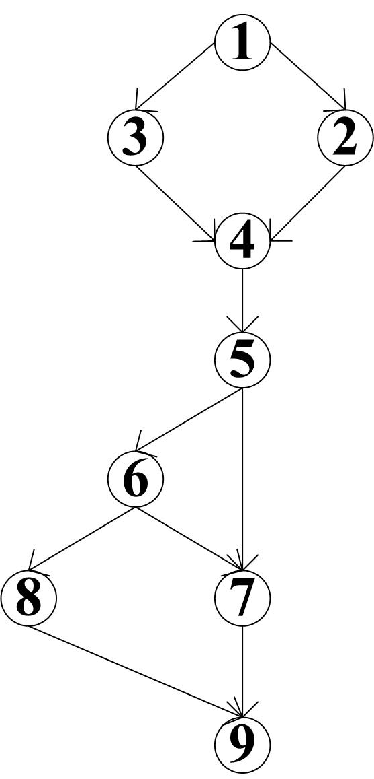
y=0
a=1
a=y
y=x-a
a>0
a<-10
a=x
a=x+1
9 println a
有4个域，故有四条基本路径：
1-3-4-5-6-8-9
1-3-4-5-6-7-9
1-3-4-5-7-9
1-2-4-5-7-9

Slide 84
用例格式：
[输入，输出]
[(x,y), (x,y,a)]
1-3-4-5-6-8-9
[(0,-5),(0,5,1)]
(2)1-3-4-5-6-7-9
[(0,-15),(0,15,0)]
(3)1-3-4-5-7-9
[(0,1),(0,-1,0)]
(4)1-2-4-5-7-9
不可行
y=0
a=1
a=y
y=x-a
a>0
a<-10
a=x
a=x+1
9 println a

Slide 85
(1) void myflow(int x,int y) {
(2) int a;
(3) if (y = = 0) {
(4) a = 1;
(5) } else {
(6) a = y;
(7) }
(8) y = x – a;
(9) if ((a > 0) || ( a < -10) ) {
(10) a = x;
(11) } else {
(12) a = x + 1;
(13) }
(14) printf(“%d\n”, a);
(15) }
语句测试
用例1：([(1,0), (1,0,1)])
//执行(4),(8),(10),(14)
用例2：([(1,-1), (1,2,2)])
//执行(6),(8),(12),(14)

Slide 86
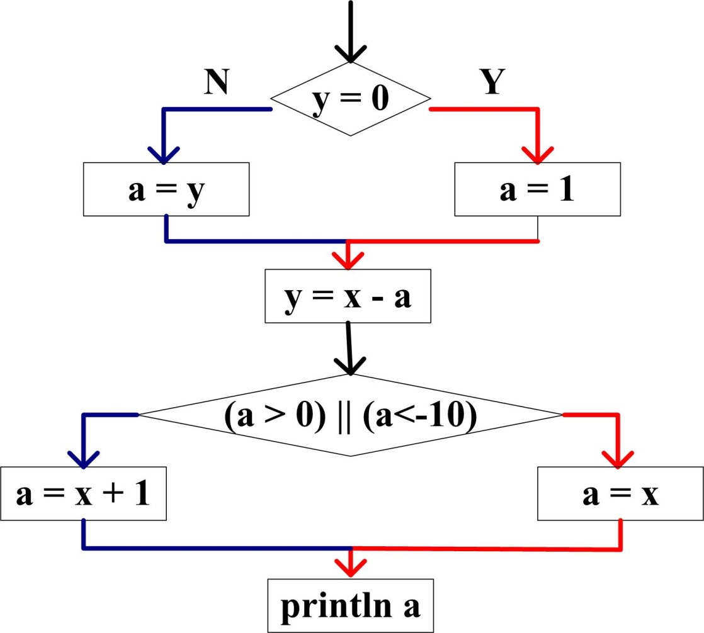
分支测试
用例1：([(1,0), (1,0,1)])
//红色分支
用例2：([(1,-1), (1,2,2)])
//蓝色分支

Slide 87
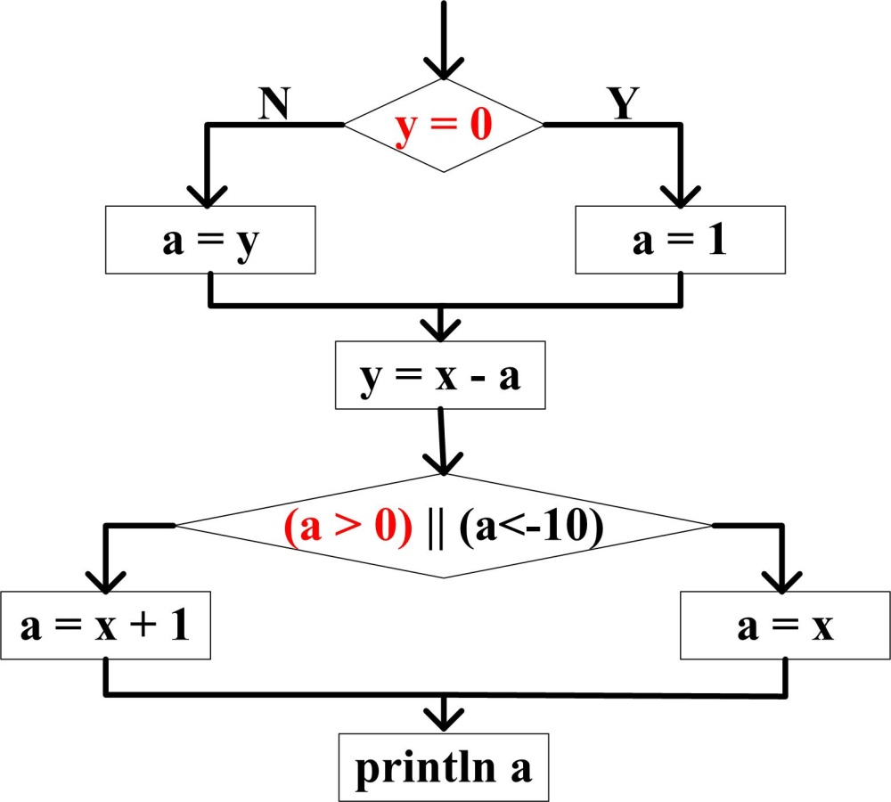
条件测试
用例1：([(1,0), (1,0,1)])
//为真的条件标为红色

Slide 88
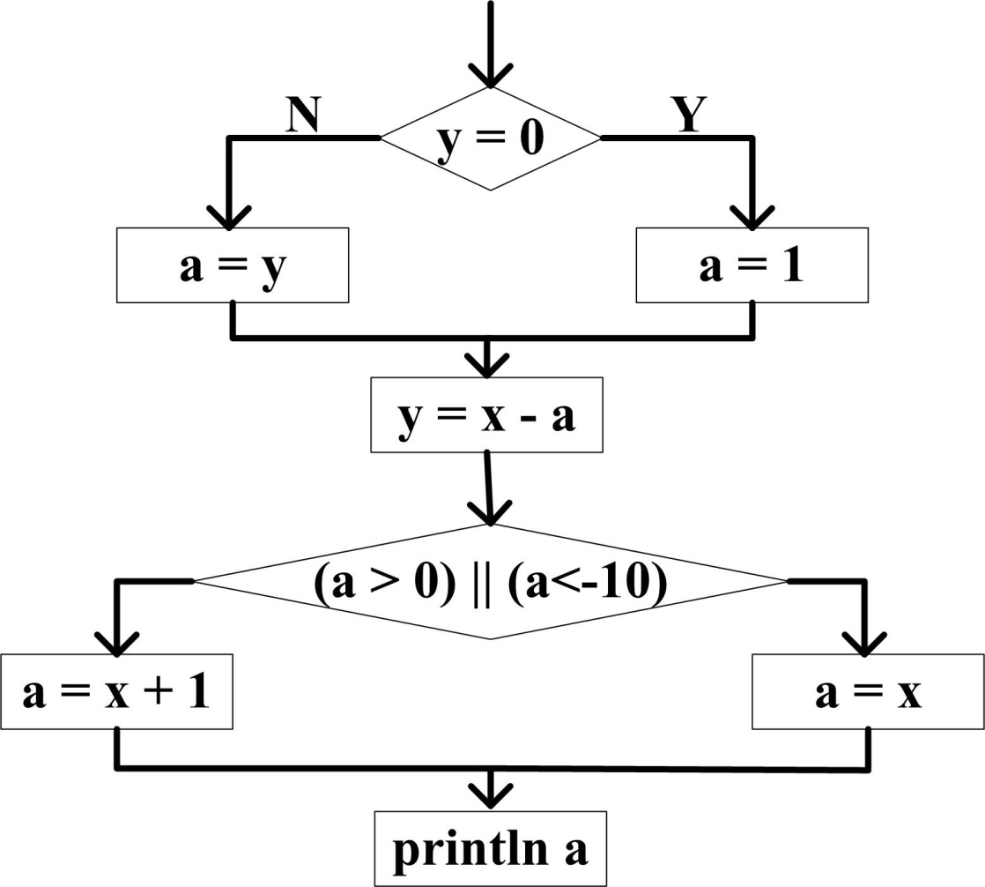
条件测试
用例2： ([(1,-1), (1,2,2)])
//为真的条件标为红色

Slide 89
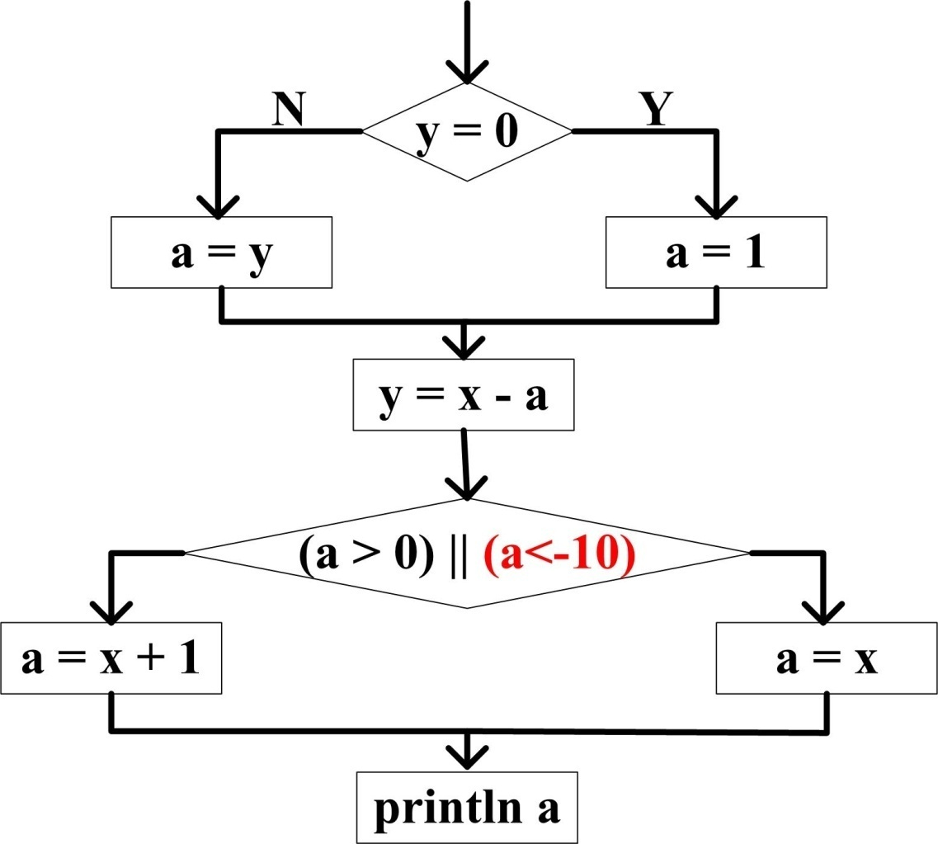
条件测试
用例3： ([(1,-20), (1,21,1)])
//为真的条件标为红色

Slide 90
标记a的所有定义点、使用点以及可能的定义使用关系，并给出测试用例
(1) void myflow(int x,int y) {
(2) int a;
(3) if (y = = 0) {
(4) a = 1;
(5) } else {
(6) a = y;
(7) }
(8) y = x – a;
(9) if ((a > 0) || ( a < -10) ) {
(10) a = x;
(11) } else {
(12) a = x + 1;
(13) }
(14) printf(“%d\n”, a);
(15) }

Slide 91
(1) void myflow(int x,int y) {
(2) int a;
(3) if (y = = 0) {
(4) a = 1;
(5) } else {
(6) a = y;
(7) }
(8) y = x – a;
(9) if ((a > 0) || ( a < -10) ) {
(10) a = x;
(11) } else {
(12) a = x + 1;
(13) }
(14) printf(“%d\n”, a);
(15) }
a的定义点:
4, 6, 10, 12
a的使用点：
8, 9, 14

Slide 92
(1) void myflow(int x,int y) {
(2) int a;
(3) if (y = = 0) {
(4) a = 1;
(5) } else {
(6) a = y;
(7) }
(8) y = x – a;
(9) if ((a > 0) || ( a < -10) ) {
(10) a = x;
(11) } else {
(12) a = x + 1;
(13) }
(14) printf(“%d\n”, a);
(15) }
a的可能定义使用关系
及相应测试用例
4-8 [(1,0),(1,0,1)]
4-9 同上
4-14 不可行
6-8 [(1,1),(1,0,1)]
6-9 同上
6-14 不可行
10-14 [(1,1),(1,0,1)]//同6-8
12-14 [(1,-1),(1,2,1)]

